Slide 1
Metaverse in der Industrie 5.0
Almin Muharemagic

Slide 2
Metaverse in der Industrie 5.0
Gliederung
Wesen des Metaverse
1.1 Definition des Metaverse
1.2 Aktueller Stand des Metaverse
1.3 Funktionsweise des Metaverse
2. Beispiele
2.1 Decentraland
2.2 Sansar
2.3 Sandbox
3. Industrial Metaverse
3.1 Was ist das Industrial Metaverse?
3.2 Anwendung in der Industrie (5.0)
3.3 Positive und negative Aspekte des Metaverse
4. Bewertung
5. Quellen

Slide 3
Metaverse in der Industrie 5.0
Wesen
Definition:
- „meta“ (griech.) = jenseits, universe
- Digitales Konzept, bei dem ein virtueller Raum durch das Zusammenwirken virtueller, erweiterter und physischer Realität entsteht
- Digitale und interaktive Umgebung, in der User als Avatare arbeiten, spielen, sich treffen shoppen und handeln können
- soll dreidimensionaler, interaktiver, greifbarer und erlebbarer sein als das heutige Internet
- Vision einer gemeinsamen Online-Welt, in der die reale und virtuelle Welt zu einer gemeinsame zusammengeführt werden
Notes:
„meta“ (griechisch) = jenseits, verse (aus universe)
Digitales Konzept, bei dem virtueller Raum durch Zusammenwirken virtueller, erweiterter und physischer Realität entsteht
Wird durch Technologien wie VR und AR ermöglicht
Digitale und interaktive Umgebung, in der user als Avatare arbeiten, spielen, sich treffen, shoppen, handeln und Welten erstellen können
Bietet Möglichkeit physische Erlebnisse in digitale zu übertragen und ermöglicht so völlig neue Geschäftsmodelle
Es soll dreidimensionaler, interaktiver, greifbarer und erlebbarer sein als das heutige Internet
Ist die Vision einer geminsamen Online-Welt, in der die reale und virtuelle Welt zu einer gemeinsamen zusammengeführt werden

Slide 4
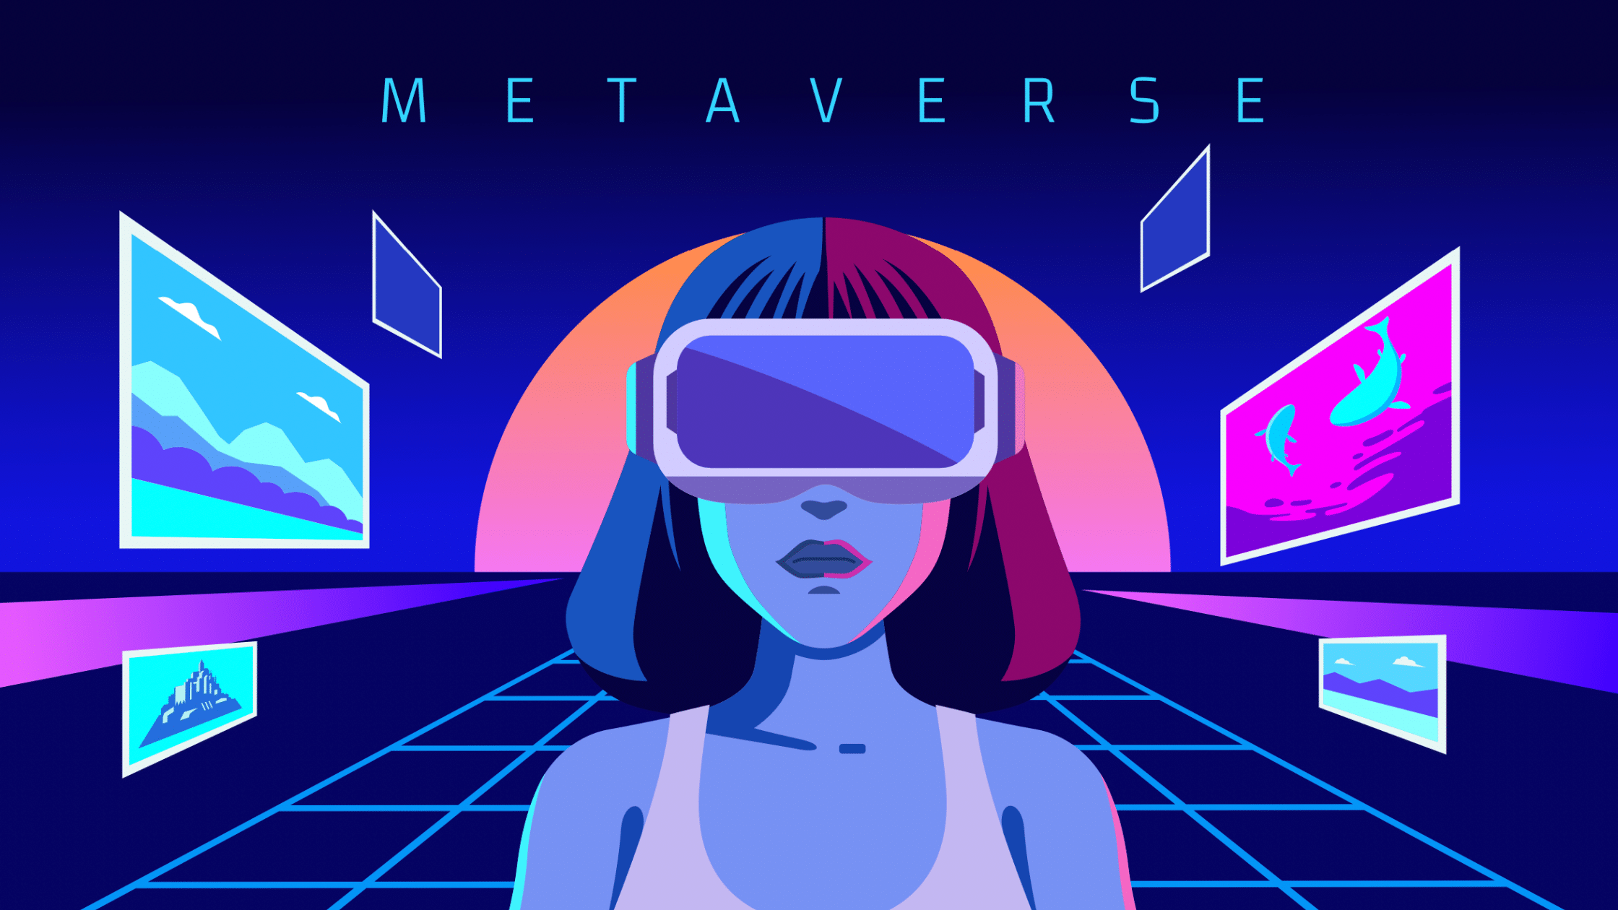
Metaverse in der Industrie 5.0
Wesen
Aktueller Stand:
- aktuell in der Entwicklung, keine allgemeine Definition oder Umsetzung
- Prototypen existieren bereits
- es wird in Zukunft die Art und Weise wie wir arbeiten werden vermutlich drastisch verändern
- Metaverse ist dezentralisiert und gehört keinem Unternehmen, keiner Organisation oder Nutzer
- wird von Konzernen wie Meta,
Microsoft und Nvidia vorangetrieben
Notes:
Entwicklung steckt in den Kinderschuhen, daher keine allgemeine Definition oder wirkliche Umsetzung
Außer einige Prototypen welche entwicklet wurden
Von Konzernen wie Meta, Microsoft und Nvidia vorangetrieben
Wird in Zukunft vermutlich die Art und Weise wie gerabeitet wird drastisch verändern
Metaverse ist dezentralisiert und gehört keinem Unternehmen, keiner Organisation und keinem Nutzer

Slide 5
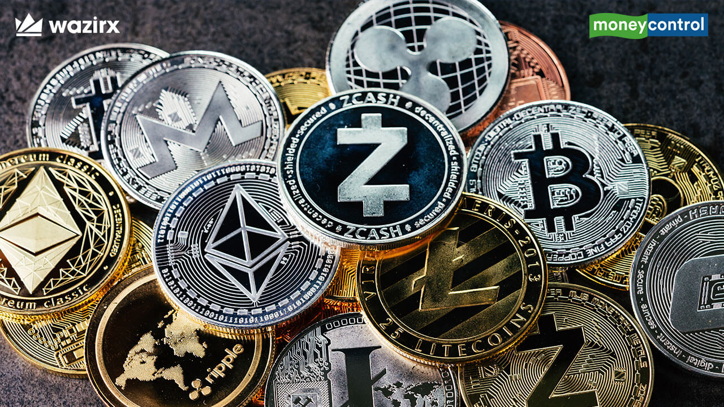
Metaverse in der Industrie 5.0
Wesen
Funktionsweise des Metaverse:
- funktioniert ähnlich wie das moderne Internet
- digitale Welt, die von Menschen kontrolliert, geformt und gelebt wird
- Menschen interagieren miteinander im digitalen Raum als Avatare
- Verknüpfung aus realer und virtueller Welt und erweitert gleichzeitig physische Welt
- Kryptowährung wird große Rolle spielen
- nächstes großes „Ding“ im Internet
Notes:
Funktioniert ähnlich wie das moderne Internet, mit mehr Synergien zwischen verschiedenen Diensten und Webseiten
Digitale Welt, die von Menschen kontrolliert, geformt und gelebt wird
Menschen interagieren miteinandern im digitalen Raum als Avatare
Verknüpfung aus realer und virtueller Welt, welche gleichzeitig die physische Welt erweitert
Im Bereich Handel wird Kryptowährung und NFTs eine große Rolle spielen
Nächste große Entwicklung im Internet

Slide 6
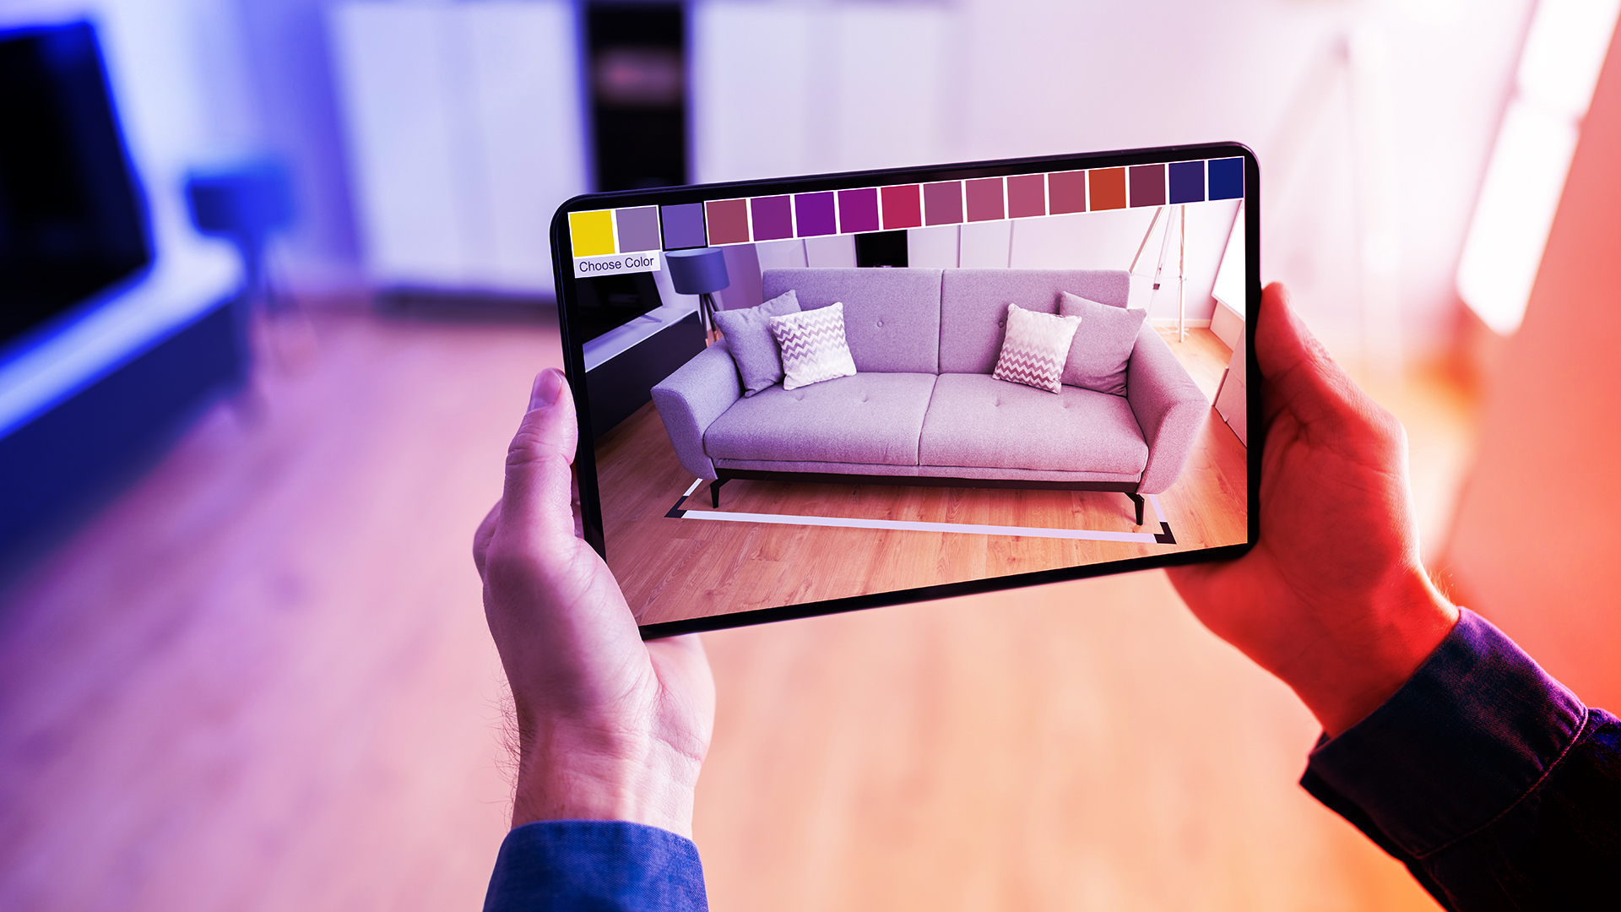

Metaverse in der Industrie 5.0
Wesen
Funktionsweise des Metaverse:
Virtuelle Realität und Augmented Reality:
- Benutzer können durch VR Brille in komplett
immersive virtuelle Umgebung eintauchen
- AR ermöglicht Überlagerung von virtuellen Elementen in realer Welt
Künstliche Intelligenz:
- KI spielt entscheidende Rolle bei der Schaffung intelligenter und itneraktiver virtuelller Welten im Metaverse
- durch KI können virtuelle Charaktere, Umgebungen und Szenarien realistischer und personalisierter gestalten

Slide 7
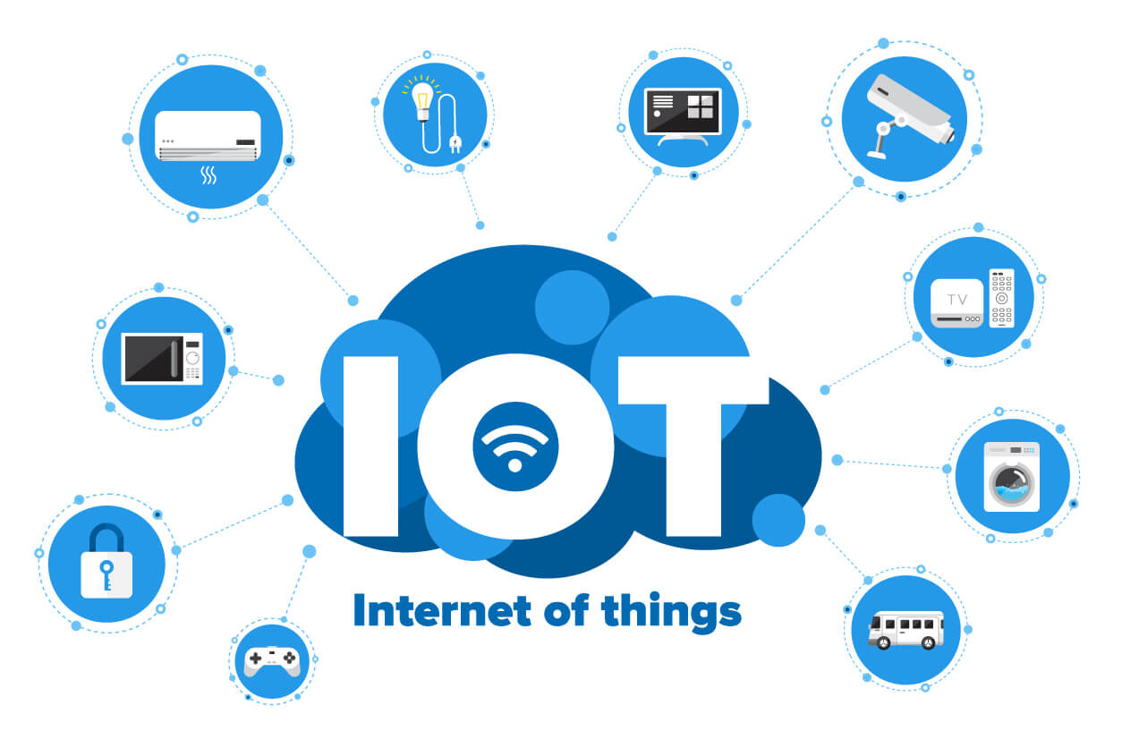
Metaverse in der Industrie 5.0
Wesen
Funktionsweise des Metaverse:
Internet of Things:
- IoT Geräte können Informationen aus realer Welt erfassen und in das Metaverse integrieren
- dies ermöglicht ständige Aktualisierung und Anpassung der virtuellen Umgebung basierend auf realen Ereignissen
Blockchain Technologie:
- Blockchain bietet Sicherheit und Transparenz für Handel mit digitalen Gütern und Vermögenswerten im Metaverse
- NFTs auf Blockchain ermöglichen eindeutige digitale Besitzansprüche

Slide 8
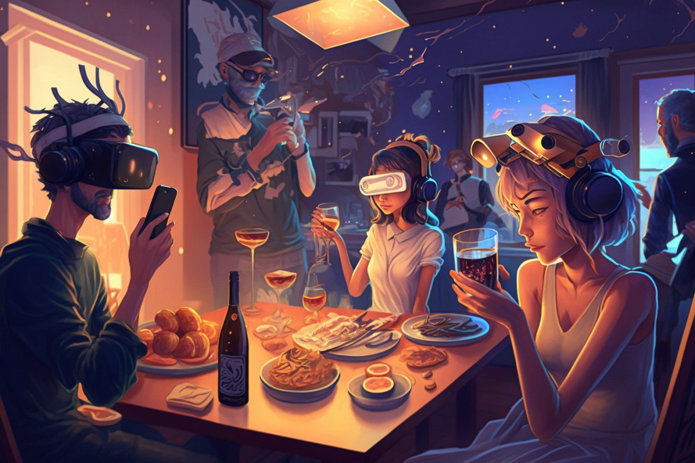
Metaverse in der Industrie 5.0
Wesen
Funktionsweise des Metaverse:
Soziale Interaktion und Zusammenarbeit:
- Metaverse fördert soziale Interaktion und Zusammenarbeit zwischen Benutzern, die physisch an verschiedenen orten sein können
- Plattformen können es Benutzern ermöglichen, gemeinsam virtuelle Welten zu erkunden, Spiele zu spielen

Slide 9
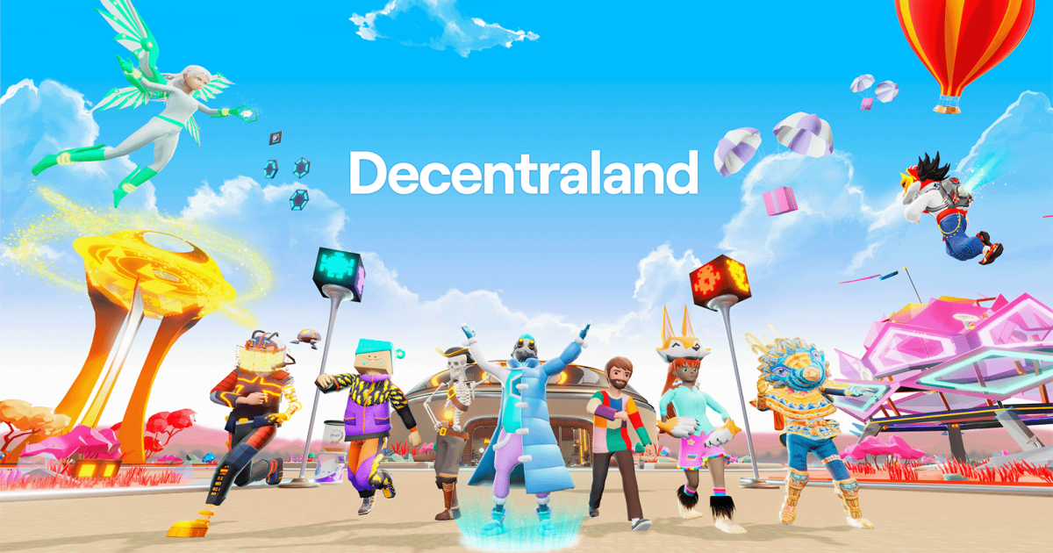
Metaverse in der Industrie 5.0
Beispiele
Decentraland
- virtuelle Welt in der mit der
Kryptowährung MANA unter Anderem
Grundstücke, Kleidung und
Accessoires gekauft werden können
- User können Verbesserungsvorschläge einreichen
- lebendige Community, die regelmäßige Parties, Festivals, Events, etc. veranstaltet
Notes:
Virtuelle Welt in der mit Kryptowährung MANA Grundstücke, Kleidung, Accessoires gekauft und verkauft werden können
Besonderheit, dass von den usern Vorschläge gegeben werden können und über diese abstimmen können, um die Funktionsweise der Welt zu beeinflussen
Lebendige Community, die täglich Veranstaltungen wie Festivals, Events, Parties, Kunstaustellungen, Modeshows veranstaltet

Slide 10
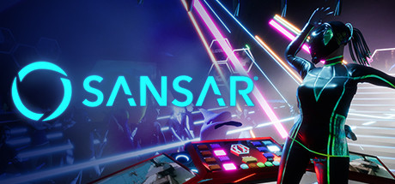
Metaverse in der Industrie 5.0
Beispiele
Sansar
- virtuelle Welt die eine Vielzahl an
Aktivitäten bietet
- darunter: Erstellung von Welten,
Live-Events, Erstellung von Spielen
und Quests
- die Community umfasst Designer, Entwickler, Spieler und Menschen, die Freundschaften knüpfen wollen
Notes:
Virtuele Welt, die es den Nutzern ermöglicht in virtueller Welt zu interagieren, diese zu erstellen und zu erkunden
Bietet Vielzahl von Aktivitäten und Interaktionen in einer virtuelle Umgebung, darunter die Erstellung von Welten, die Teilnahme an Live-Events, die Gestaltung von Avataren und die Erstellung von Spielen und Quests
Community umfasst Designer, Entwickler, Spieler und Menschen, die gerne Freundschaften im Metaverse schließen
Kryptowährung Sansar Dollar
Bietet Vielzahl an Veranstaltungen von Comedy-Routinen bis zu großen Konzerten mit weltbekannten Künstlern
Ermöglicht es Nutzern, hochinteraktive Spiele zu entwerfen, entweder durch das Schreiben eigener Skripte in C# oder dem Kauf vorgefertigter Skripte aus dem Shop

Slide 11
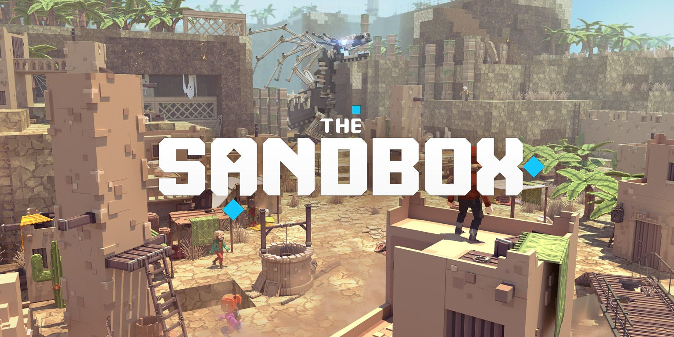
Metaverse in der Industrie 5.0
Beispiele
Sandbox
- virtuelle Welt, die es den Spielern
Ermöglicht virtuelle Vermögenswerte
und Erlebnisse zu erstellen
- bietet ein „Play-to-Earn“-Modell an
- hat Partnerschaften mit namhaften Marken wie Adidas geschlossen
Notes:
Virtuelle Welt, die es Usern ermöglicht virtuelle Vermögenswerte und Welten zu erstellen, zu besitzen und zu monetarisieren
Bietet „Play-to-Earn“-Modell, bei der Spieler Belohnungen verdienen können und mit diesen handeln
Hat an Popularität gewonnen und Partnerschaften mit namhaften Marken wie Adidas, Warner Music Group, Walking Dead geschlossen
Grafik ähnlich wie Minecraft, Plattform für Amateure ausgelegt, sodass User Umgebung erkunden, erstellen und spielen können, ohne umfangreiche technische Expertise

Slide 12
Metaverse in der Industrie 5.0
Industrial Metaverse
Was ist das Industrial Metaverse?
- Erweiterung des Konzepts des Metaverse, konzentriert sich auf industrielle Prozesse
- eine Eigenschaft ist die Schaffung einer virtuelle Umgebung zur Prozessoptimierung
- Mitarbeiter können virtuell zusammenarbeiten ohne physisch am selben Ort zu sein
- Verbesserung von Entscheidungsabläufen und automatisierte Abläufe optimieren durch KI
Notes:
Spezielle Anwendung des Metaverse und Erweiterung des Metaverse, das sich auf industrielle Prozesse konzentriert und auf die Optimierung von Effizienz in industriellen Umgebungen konzentriert
Eine herausragende Eigenschaft ist die Schaffung einer virtuellen Umgebung, die es Unternehmen ermöglicht ihre Geschäftsprozesse zu optimieren
Mitarbeiter können virtuell zusammenarbeiten ohne physisch am selben Ort zu sein, Einsparung von Zeit, Ressourcen, umweltschonend (Durch den Einsatz von AR und VR können Mitarbeiter an unterschiedlichen Standorten nahtlos zusammenarbeiten, ohne physisch anwesend zu sein. Dies fördert nicht nur die Effizienz, sondern ermöglicht es auch Unternehmen, auf globaler Ebene talentierte Fachkräfte zu nutzen, unabhängig von deren geografischem Standort)
Verbesserung von Entscheidungsabläufen und automatisierte Abläufe optimieren durch KI (Dies führt zu einer höheren Genauigkeit bei der Vorhersage von Marktentwicklungen, Lagerbeständen und Produktionsplanung. Unternehmen können so agiler auf Veränderungen reagieren und ihre Wettbewerbsfähigkeit stärken)

Slide 13
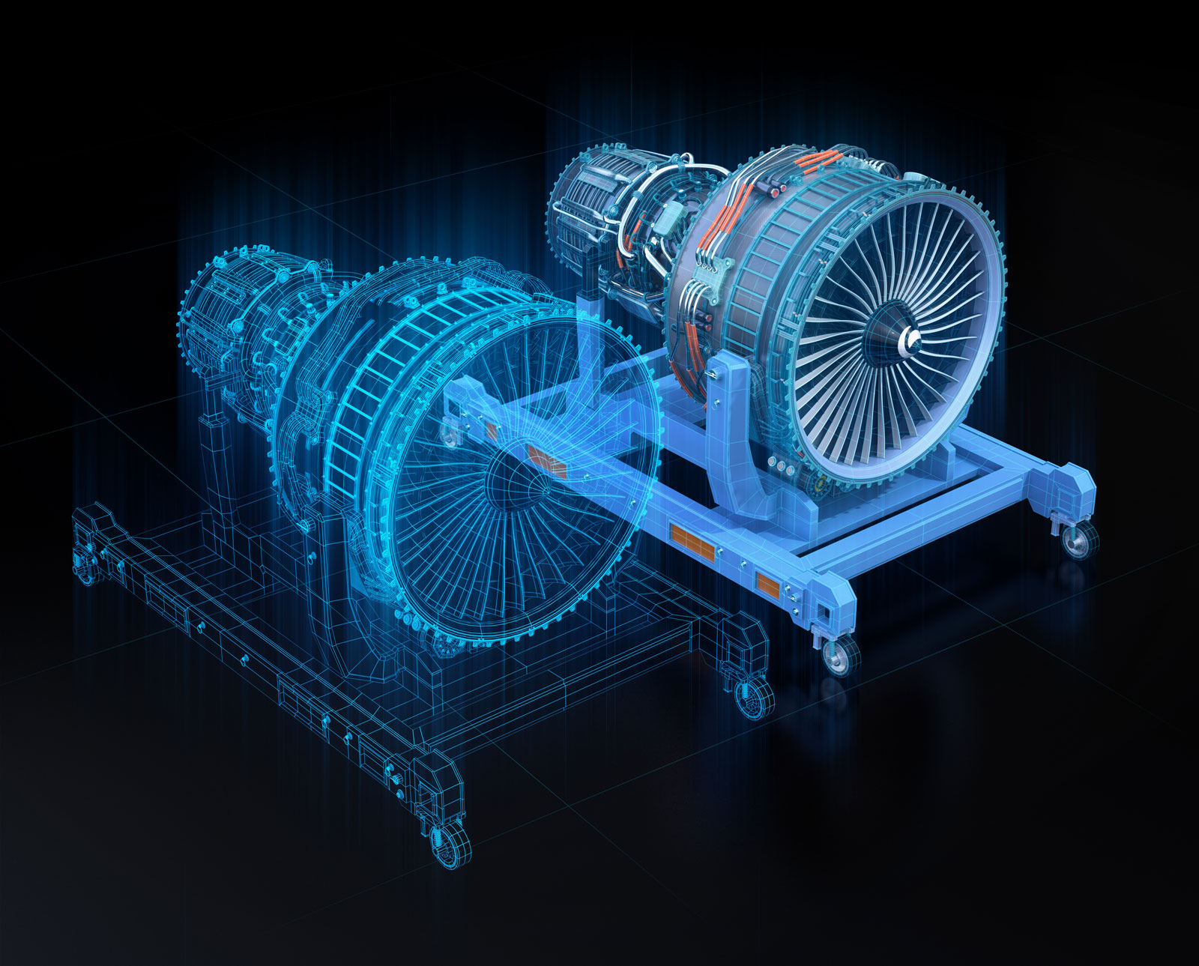
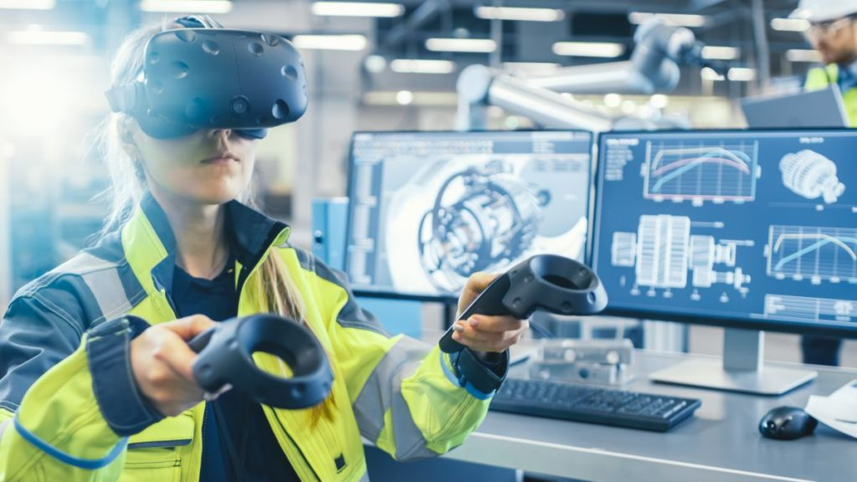
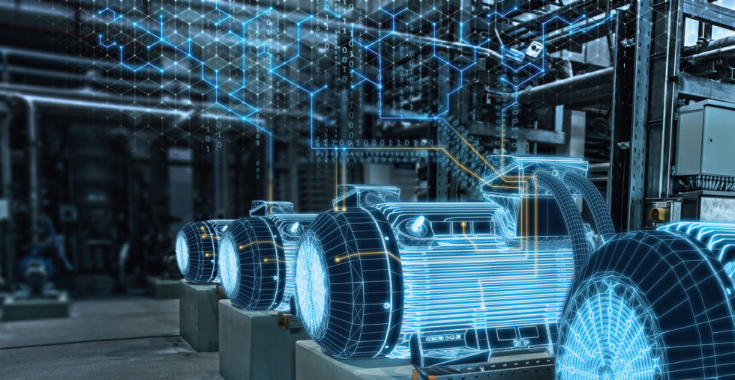
Metaverse in der Industrie 5.0
Industrial Metaverse
Anwendung in der Industrie:
- virtuelle Prozessoptimierung
- Effizienzsteigerung (durch digitale Zwillinge)
- virtuelle Schulungen
- digitale Showrooms
- technische Projektmeetings

Slide 14
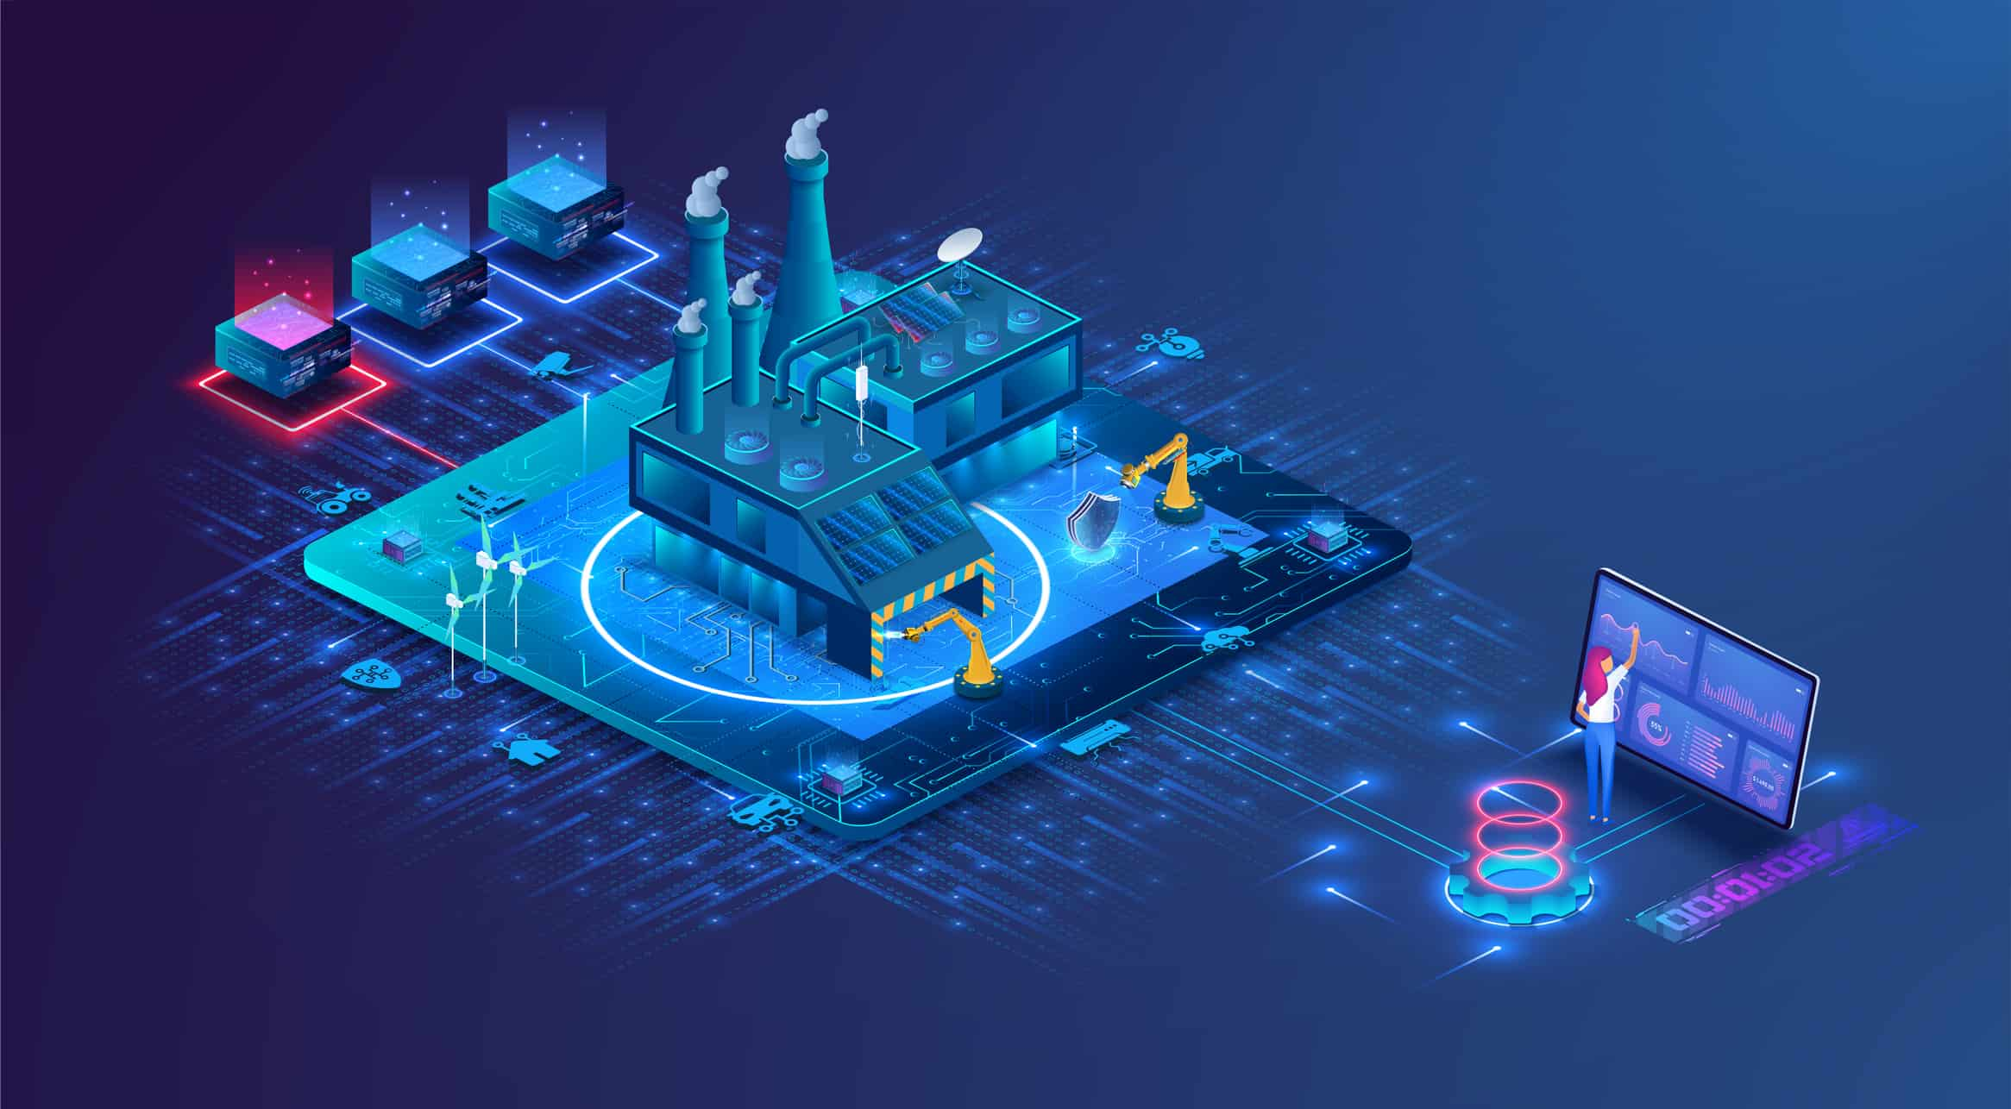
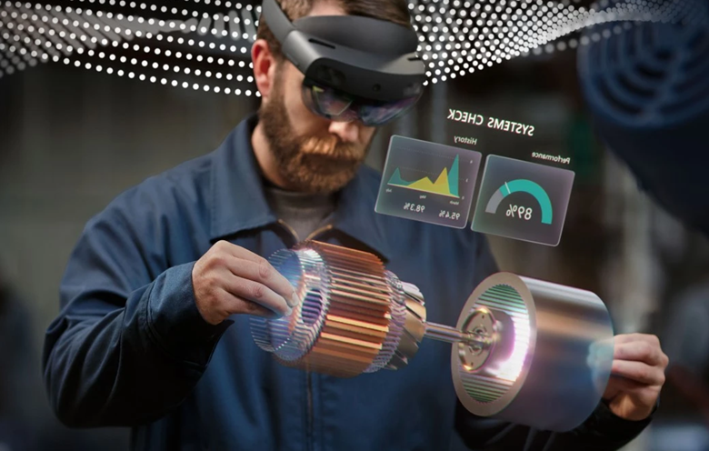
Metaverse in der Industrie 5.0
Industrial Metaverse
Anwendung in der Industrie:
- Produktwartung
- Employer Branding
- Visualisierung von Daten
Notes:
Visualisierung von Daten (durch IoT Sensoren Zustand über Anlagen und Prozesse erhalten)

Slide 15
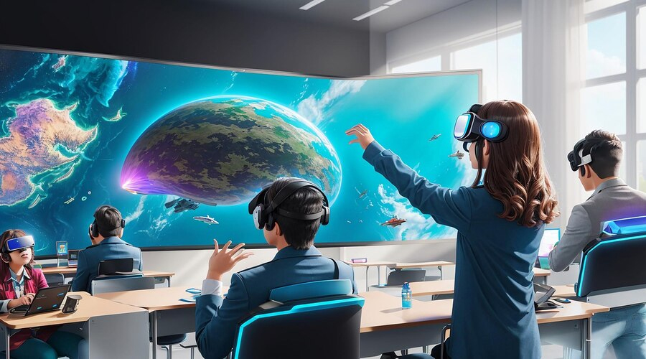
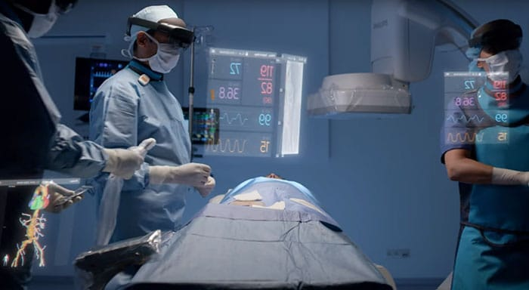
Metaverse in der Industrie 5.0
Industrial Metaverse
(menschzentrierte) Anwendung in Industrie 5.0:
- Bildung
- Gesundheitswesen
- Tourismus

Slide 16
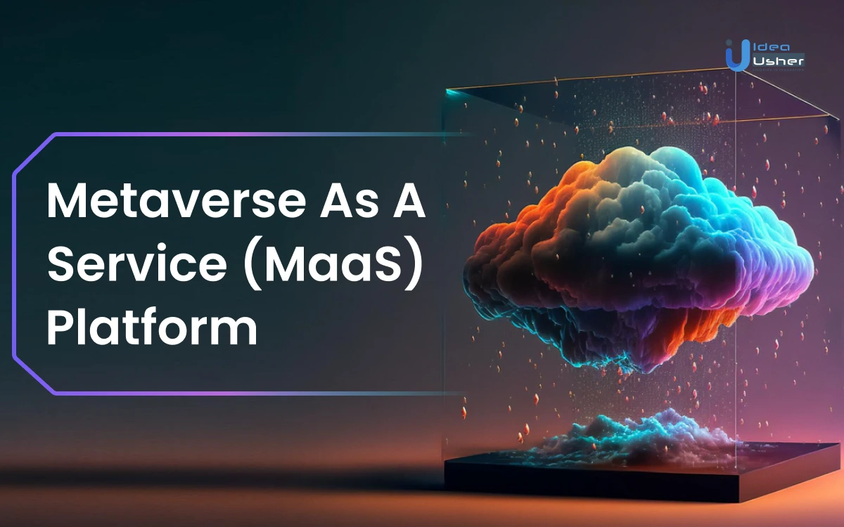
Metaverse in der Industrie 5.0
Industrial Metaverse
Metaverse as a Service:
- ermöglicht es Nutzern ihre eigene Welt zu erschaffen, zu hosten und zu bearbeiten
- besonders nützlich für Startups, da eine komplett eigene Welt sehr teuer sein kann
- Vorteile:
1. Interoperabilität
2. Bearbeitbarkeit
3. Skalierbarkeit und Sicherheit
4. Kosten-effizient

Slide 17
Metaverse in der Industrie 5.0
Industrial Metaverse
Positive Aspekte:
- Effizienzsteigerung und Produktivität
- Innovation durch künstliche Intelligenz
- Praxisnahe Schulungsmöglichkeiten
- Globaler Zugang zu Fachwissen
- Globale Zusammenarbeit und Vernetzung
- Innovative Geschäftsmöglichkeiten
- Verbesserte Kundenerfahrung
- Digitale Identität und soziale Interaktion

Slide 18
Metaverse in der Industrie 5.0
Industrial Metaverse
Negative Aspekte:
- Datenschutz- und Sicherheitsbedenken
- Technologische Herausforderungen und Kosten
- Abhängigkeit von Technologie
- Herausforderung bei der Mitarbeiterakzeptanz
- Digitale Kluft und Zugänglichkeit
- Suchtpotenzial und psychologische Auswirkungen
- Regulatorische Herausforderungen
- Inhaltliche Kontrolle und Ethik

Slide 19
Metaverse in der Industrie 5.0
Bewertung
- Metaverse bietet viele Möglichkeiten an, um bei alltäglichen Tätigkeiten, Interaktion mit anderen Menschen, beim Einkaufen und arbeiten zu helfen
- Die Weiterentwicklung der 3D Welten wird viele positive Effekte mit sich bringen
- Jedoch bringt es auch verschiedene Risiken und andere negativen Aspekte mit sich
- Technologie in kleinen Schritten erkunden

Slide 20
Metaverse in der Industrie 5.0
Bewertung
Forschungsergebnis vom Pew Research Center und Elon University‘s Imagening the Internet Center:
- ab 2040 (laut 54% der Experten) wird das Metaverse für eine halbe Milliarde Menschen deutlich weiterentwickelt sein
- 46% der Experten waren der Ansicht, dass dies nicht der Fall sein wird

Slide 21
Metaverse in der Industrie 5.0
Quellen
- The Metaverse in Industry 5.0: A Human-Centric Approach towards Personalized Value Creation, Dimitris Mourtzis
- Digital twin inception in the Era of industrial metaverse, Dimitris Mourtzis
- Metaverse, Mystakidis Stylianos
- https://maticz.com/metaverse-as-a-service
- https://autlook.at/branchennews/industrial-metaverse-die-top-10-anwendungen/
- https://www.ptc.com/de/blogs/corporate/what-is-industrial-metaverse
- https://bvik.org/blog/2022/08/metaverse-fuer-die-industrie/
- https://www.siemens.com/de/de/unternehmen/insights/was-ist-das-industrial-metaverse.html#
- https://decentraland.org
- https://www.sansar.com
- https://www.sandbox.game/en/
- https://dbi-analytics.de/das-internet-kompakt-erklaert/

Slide 22
Metaverse in der Industrie 5.0
Quellen
Bildquellen:
- https://hyperlex.ai/wp-content/uploads/2022/02/metaverse-hyperlex.png
- https://stat2.moneycontrol.com/assets/images/ms/wazirx/a-beginners-guide.jpg
- https://dmexco-lightsails-media.s3.eu-central-1.amazonaws.com/wp-content/uploads/2018/06/07141238/augmented-reality-marketing.jpg
- https://www.dgq.de/wp-content/uploads/2020/05/Fachbeitrag-Künstliche-Intelligenz.jpg
- https://www.globalsign.com/application/files/7416/3763/0034/General_Banner_WhatisIOT_4_APAC_2021_11_22.jpg
- https://assets-global.website-files.com/636ff594b73c8dfbd3673fe8/64468eed82dd61b37eda7123_social-interactions_59b1caa26e612ad6944575dffadec085_2000.jpeg
- https://www.virtual-reality-magazin.de/wp-content/uploads/honeywell-ifs-1024x576.jpg
- https://www.elunic.com/de/wp-content/uploads/2022/09/digitaler-zwilling-digital-twin.jpg
- https://www.ingenieur.de/wp-content/uploads/2018/04/Siemens_Motoren-e1523391118555-980x508.jpg
- https://i0.wp.com/akselos.com/wp-content/uploads/2023/08/Industrial-Metaverse-1-1.jpg
- https://www.softwebsolutions.com/wp-content/uploads/2023/05/metaverse-in-manufacturing.png
- https://www.analyticsinsight.net/wp-content/uploads/2023/08/How-the-Metaverse-Can-Transform-the-Education-Industry-1.jpg
- https://cdn.substack.com/image/fetch/f_auto,q_auto:good,fl_progressive:steep/https%3A%2F%2Fbucketeer-e05bbc84-baa3-437e-9518-adb32be77984.s3.amazonaws.com%2Fpublic%2Fimages%2F3400241f-2959-4dc3-8998-40d247ded27c_700x384.png
- https://ideausher.com/wp-content/uploads/2023/11/Metaverse-as-a-Service-MaaS-Platform.webp

